Slide 1
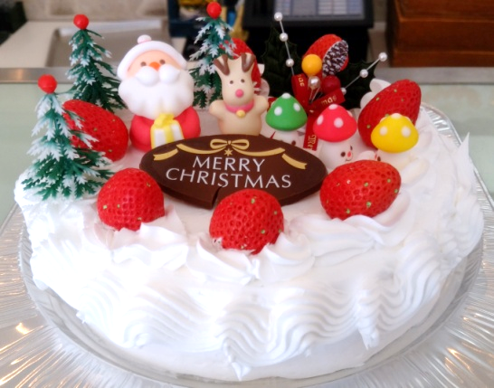
Christmascake
小樽で老舗のケーキ屋さんパールマリーブ
スタンダードチョコ
懐かしバタークリーム
こだわり生チョコ
イチゴたっぷりの生クリームデコレーション
（税込み価格）
 | 生デコ | 生チョコ | バター | チョコ
１５㎝ | ¥4,320 | ￥4,644 | ￥3,672 | ￥3,672
１８㎝ | ￥4860 | ￥5,616 | ￥4,104 | ￥4,104
２１㎝ | ￥6,372 | ￥7,128 | ￥5,616 | ￥5,616
２４㎝ | ￥9,288 | ￥10,152 | ￥7,668 | ￥7,668
ご予約は１２月２０日まで ちょこっとカフェ ☏０１３４‐６１‐１４２８
ショートケーキのご予約もできます。（配達の場合は3千円以上購入から）
配達は一軒につき２２０円です。（道路事情などにより 指定時間の遅れなどご了承ください）
当店受け取り or 自宅配達 前払い 円 月 日 領収しました 担当
１２ 月 日（ ） 時ころ ㎝ 当日払い
当店 or 配達 商品名 ㎝ ￥ 未代or済
キリトリ
ご予約日 | １２/２３（木） | １２/２４（金） | １２/２５（土）
お時間
１３：３０～１８：００
９：３０～１８：００
９：３０～１８：００
ご住所
お名前 お電話

Slide 2
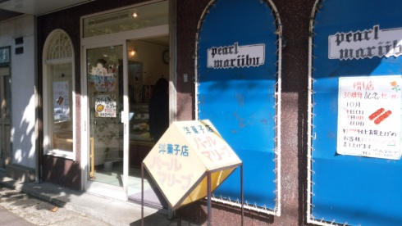
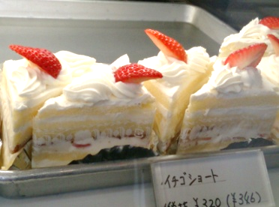
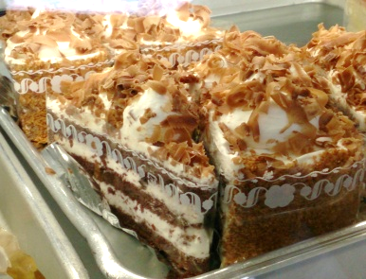
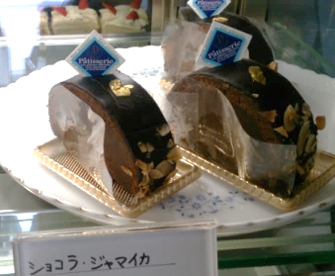
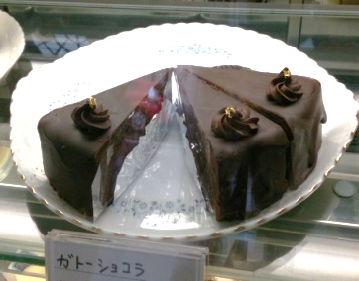
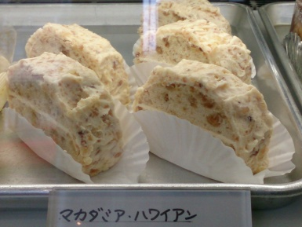
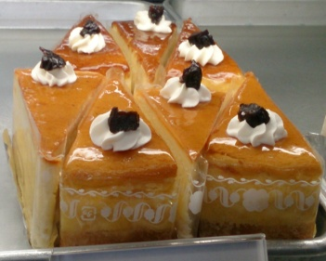
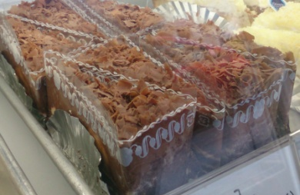
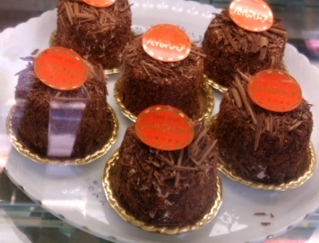
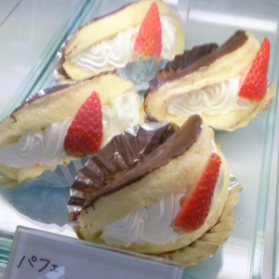
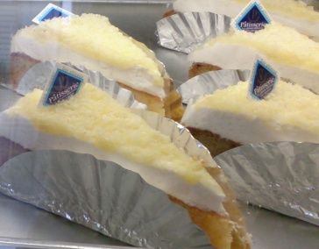
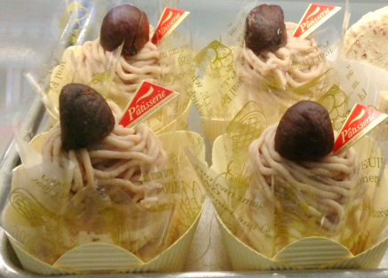
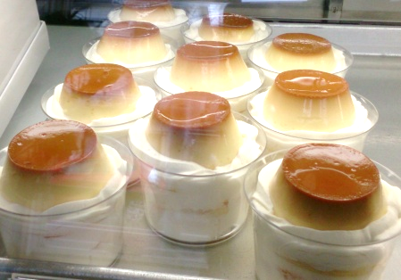
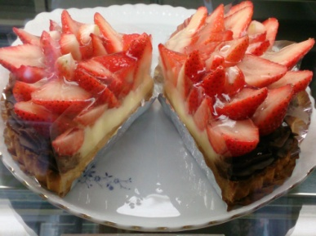
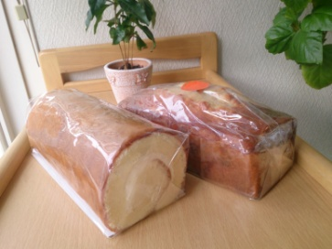
期間限定
パールマリーブのケーキは いつでも
ちょこっとカフェで予約 ☏0134‐61‐1428
小樽市錦町１１－３ パールマリーブ
小樽市桜4丁目１０－４
イチゴショート４３２円
チョコモンブラン３９９円
ショコラジャマイカ４１０円
ガトーショコラ４１０円
マカダミアハワイアン３９９円
チーズケーキ３９９円
バナナチョコ４１０円
ティラミスベリー４２１円
スフレショコラ４１０円
パフェ ３８８円
レアチーズ３８８円
マロンタルト４２１円
和栗モンブラン４３２円
ローヤルプリン３８８円
苺タルト５４０円
パウンドケーキ１６２０円
クリスマスの期間には無いですが
通常は季節限定ケーキや お楽しみ
”店長の気まぐれケーキ“
な～んていうのがありますよ
お問い合わせください。
ロールケーキ１４０４円
その他の通年商品
カスタードプリン２５９円
エクレア ２５９円
シュークリーム ２０５円

